Slide 1
Minä en koodaa, olenko enää hyödyllinen?
Maaret Pyhäjärvi
Email: <maaret@iki.fi> | Twitter: maaretp
Maaret Pyhäjärvi
Nimeä | Attribution (Finland)
http://creativecommons.org/licenses/by/1.0/fi/
http://creativecommons.org/licenses/by/1.0/fi/deed.en
Notes:
This talk is about non-programming testers looking for their place and identity.
2014 is the perfect time for me to start doing this talk, as I’m doing more code than before (mostly selenium and studying) and it’s clear I will continue to explore on that path. But it does not mean that I would still find coding essential, as I have the “convincing developers to code for me” superpower and often better ideas of what I would like implemented that would be of value.

Slide 2
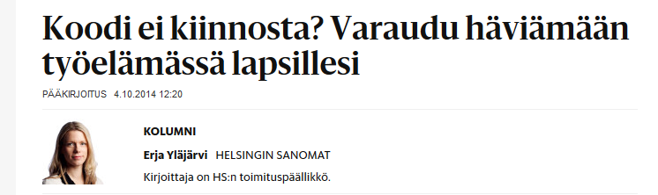

Työpaikkailmoituksista usein haettua:
Tekninen testaaja / automatisointi
”…asiakkaamme aloittaa kolmen kehittäjän agile-tiimillä ja katsoo myöhemmin tarvitseeko testaajaa”
Notes:
I’ve always found the extensive focus on code – over collaborating with people who can write code – silly. There are people like me who can code (to an extent) but would still prefer to spend their days with other things and we don’t really still need to come to “everyone can code” before we also come to “everyone can see relevant size systems, value and requirements plus threats to value” and “everyone can understand all sorts of domains”.
Still for testers in particular, even great exploratory testers, the current message is that the push for automating is so significant that non-coders end up not being recruited. In particular, Agile teams fail to often see the value in non-automated testing done well. And more often still, agile teams who have developers without perfect skills – where testing would be a great way to help bridge many gaps that imperfect teams create on the solution we’re working on.
When there’s no understanding of skilled testing long enough, we will end up not having skilled testers around. That is not a future I would like to see.

Slide 3
Pala todellisuutta: Erilaisia ohjelmoijia
‘Hello World’ -ohjelmoija/ ‘code.org’ – koodikoulu -ohjelmoija
Selviää työelämässä -ohjelmoija
”Määrittelyt” ulkopuolelta
Yksi tapa ratkaista; rajallinen ylläpidettävyys
Full-stack kehittäjä
Testi-automaatio on koodaamisen yksi sovellusalue
Notes:
People who can do very simple things with programming are also programmers. It’s just that they tend to not have a programmer identity that would make them state that out loud.
Hello world programmers are not yet much use as programmers as the level of programming skill is more that of mimicking simple structure and changing contents. These people easily learn markup-languages and skilled programmers are quick to say they are not real programmers. Just like skilled testers like to be distinguished from testers, skilled programmers like to be distinguished from programmers.
Every tester is at least a Hello World –programmer. Perhaps we should stop emphasizing that we don’t code? Then again, if most of my days go into not coding, I’d like to somehow emphasize that.
There’s a huge bunch of unskilled developers who can create code but whose code is very broken as it gets created. They don’t necessarily question what problem the code was supposed to solve and they are satisfied with quick hack that appears to solve the part of the problem they came up with. And very often these less skilled developers create spaghetti code that is hard to maintain, for them and others. I would be inclined to claim that most programmers are closer to this than the true multi-skilled craftsmen we seek in agile teams.
Full-stack Developers are the unicorns of the modern software development. They are people who can do both front-end design-detail work and complex back-end server stuff, including all sorts of environmental configurations. They are not just wizards with all types of technology but also have significant people skills to collaborate with those whose problems they are solving with code. We used to call these people programming architects or seniors, but they are the rare people who actually can effectively solve (with good results) many different types of problems. We need more skilled developers like this. And while unicorn-grade is quite much to ask, we would already be happy with one technology and skill to collaborate well with others.

Slide 4
Ei-koodaavat testaajat levittäytyvät täyttämään syntyviä aukkoja

Slide 5

Testaan näitä … 04/2012 alkaen
9 kehittäjää
6 kehittäjää
Tuotehallinta- tiimi
Tuote- päällikkö
… vuodesta ~2009
… vuodesta 2012
2 ’järjestelmätestaajaa’
Notes:
Tiimin kehittäjät eivät ole ”full-stack kehittäjiä” – ei teknologioiden eikä varsinkaan yhteistyöasioiden suhteen; UI-detaljit ja testaus eivät vedä puoleensa erityisesti.

Slide 6
Esimerkkejä työstäni ’testausasiantuntijana’
Opettele miksi tuote on olemassa & käytä kärsivällisesti ja monipuolisin tavoin
Anna palautetta / kirjaa havaintoja
Työskentele tuotepäällikön & kehittäjän kanssa ominaisuuden selkiyttämiseksi
Neuvottele pienempi työkuorma
Mahdollista koulutukset ja osaamisen kasvattaminen
Parityöskentele kehittäjien kanssa yhteisen laatukokemuksen saamiseksi
Parityöskentele koodin parissa
Haasta vaatimuksia tuotehallinnalta
Neuvottele oikeat osaamiset oikeassa suhteessa
Osoita toimimattomia kohtia
Tuota näkyvyys testaustarpeisiin
Korjaa kirjoitusvirheitä
Luo & katselmoi yksikkö & Selenium –testi-ideoita; Laajenna
Anna ideoita liiketoimintamallin testaamiseksi
Luo käyttäjädokumentaatiota
Tuo laatunäkökulmaa ohjausryhmätyöhön
Esitä tarinoita tiimistä tiimin puolesta loppukäyttäjille
Ei päällikkö vaan ennen kaikkea vanhempi asiantuntija
Notes:
Learn why the product exists & patiently use the system in varied ways
Example: program errors
Provide feedback / log bugs
Example: GM 856 / GD 484 issues in 2013; average of 4 issues logged per day every day of the year.
Example: Vau from PdM
Work with product manager & developer to clarify a feature
Example: 3 redos
Negotiate smaller workload for the team
Example: test-fix-finalize week, adding unit testing + refactoring, later selenium
Enable trainings and skill building
Example: code retreat, sending people abroad
Pair up with developers for shared experiences on quality
Example: testing together with devs, inventory management (avoiding overlaps) and GD (creating shared experience of quality)
Challenge requirements with product management
Example: spec rewrite prior to implementation for equipment acceptance feature
Negotiate right skillset ratios for the team
Example: more skilled testing and UI specialists
Example: let 2 people go
Point out things that don’t work
Example: unhappiness
Make efforts needed with skilled testing visible
Example: testing backlog, what gets tested well and what not
Fix typos
Example: reporting vs. fixing time
Create & Review unit & Selenium test ideas
Example: KSP
Provide ideas for how to test a business model
Example: GD productization
Create User Help Documentation
Example: GD Help
Provide quality perspective for steering groups
Example: Regular reviews of how we are doing
Present for end users on behalf of the team
Example: Sales People’s training

Slide 7
Testaajat eivät riko koodiasi, he rikkovat *illuusioitasi* koodista
* Mukautettu: James Bach

Slide 8
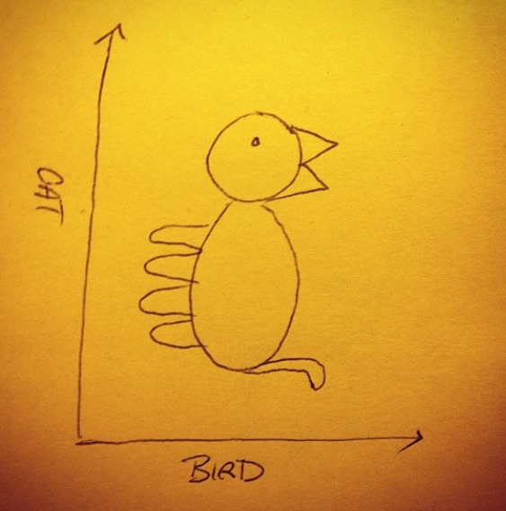
Asioilla on tapana näyttää erilaisilta eri näkökulmista
Notes:
Got this picture from Llewellyn Falco and I know it’s been going around the internets. Not sure who is the original author though.

Slide 9
Testaaja vs. Kehittäjä Lähde: Mukaillen Bret Pettichord. 2000.Testers and Developers Think Differently
Testaaja
Kehittäjä
Pystyy aloittamaan nopeasti Yleisosaaja Sovellusaluetietämys Tietämättömyys on tärkeää
Asiantuntemuk-sen tarve
Perusteellinen ymmärrys Erikoisosaaja Tietämys sisäisestä rakenteesta Syvällinen osaaminen on tärkeää
Mallintaa käyttäjän toimintaa Keskittyy mahdolliseen epäonnistumiseen Keskittyy ongelman vakavuuteen
Mallinnuksessa keskittyy
Mallintaa järjestelmäsuunnittelua Keskittyy mahdolliseen toimintaan Keskittyy ongelman mielenkiintoisuuteen
Käytännöllinen Empiirinen havainnointi Epäuskoinen
Ajatellessa keskittyy
Teoreettinen Kuinka suunniteltu toimimaan Halukas uskomaan
Yksitoikkoisuus ja ristiriidat
Automatisoi yksitoikkoisuutta Välttää ristiriitatilanteita Ymmärtää ongelmia
Sietää yksitoikkoisuutta Sopeutuu ristiriitatilanteissa Raportoi ongelmia
Notes:
Specialist
Deep understanding of some areas
Get up to speed quickly
Able to make judgements even though subject at hand not mastered
Generalist
Broad understanding of many areas
Domain knowledge
User’s knowledge
Ignorance is important
Gaining and combining superficial knowledge

Slide 10
Yhteenvetona
Ohjelmistokehitykseen kuuluu paljon tehtäviä, joissa ei tarvitse koodata
…vaikka olisikin hienoa jos kaikki osaisivat kaikkea
Eikä olisi hienoa jos olisimme kaikki samanlaisia!
Testaajien on tärkeää opetella kuvaamaan tuottamaansa lisäarvoa – myyntitaidot
Joustavuus titteleissä, tulevaisuus tuoteomistajana
TYÖTÄ, JOKA EI OHJELMOINTIA
TYÖSKENTELY TUOTEHALLINNAN KANSSA
Kehitykseen menevän valinta ja selkeytys
Järjestelmän arvosta ja merkityksestä oppiminen tiimityön tehostamiseen
TYÖSKENTELY TESTAUKSESSA
Väitteiden vahvistaminen ja vahvistamista vaille olevien väitteiden keräily
Tuotepalautteen toimittaminen ja palautteen keruun organisointi
Ei-KOODIN KORJAUKSET
konfiguraatioiden säätäminen
TUKI ARVON TUOTTAMISEEN
Parannustoimikokeilujen tunnistaminen
Notes:
Can learning code be a bad thing? I would hope not. There’s “opportunity cost” – the idea that time used on something is time away from something else. And early focus on code may cause you to be more blind to the other perspectives. But since usually seasoned architects / truly skilled developers are no longer as vulnerable to bugs (they test themselves), you can choose to learn skills in layers in whatever order you find relevant and useful.

